Slide 3
Цикл (определенное количество выполнений)
Команда (действе)
Условие
Направление
Ввод и вывод данных
Начало и Конец

Slide 4
Выполни алгоритм
Начало
Ты мальчик
НЕТ
ДА
Встань
Похлопай
Потопай
Повернись на 360°
Сделай сердечко руками
Дай пять другу
Передай свою фигуру
Садись
Конец
*Не учителю и не соседу

Slide 5
Составь алгоритм
1. Составь алгоритм с ветвлением для вычисления следующего выражения: Y=(a+b), если x<0;
Y=c/b, если x>0.

Slide 6
Составь алгоритм
2. Вывести на экран прогрессию N^2 из 100 чисел:
2,4,8,16,32…

Slide 7
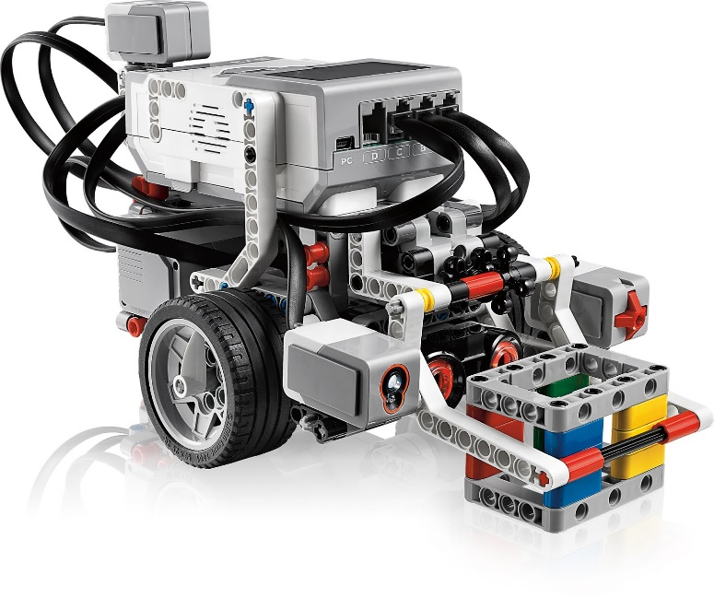
Составь алгоритм
3. Как роботу выбраться из комнаты

